Slide 1

프로그램
2015182014 성예솔
2015180018 배지수

Slide 2








1. 컨셉
전국 약국 정보 조회 서비스 Open API 활용
(제공: 국립중앙의료원)
전국 약국 정보 조회 서비스
프로그램
약국별 주소, 영업 요일 조회 서비스

Slide 3
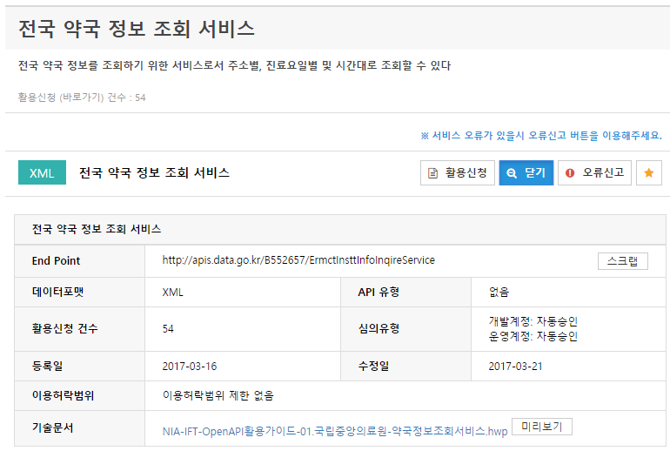
1. 컨셉
전국 약국 정보 조회 서비스 Open API 활용
(제공: 국립중앙의료원)

Slide 4
2. 시행 결과
주차 | 계획 | 세부 계획 | 시행
1주 (4.28~5.4) | 파이썬 모듈, Open API 조사 응용 앱 개발 예시 조사 | Xml 모듈 조사 완료 국가공공데이터 포털 활용사례조사 | O
2주 (5.5~5.11) | 기획발표5/10, 상세 기능, 구현 방법, 역할 분담 등 | 국가 공공데이터 포털 약국 정보 조회 Open API 활용신청, youtube 기획 발표 | O
3주 (5.12~5.18) | Open API 연동 구현 | 전국 약국 정보 조회 서비스 Open API 활용 | O
4주 (5.19~5.25) | 다양한 검색 기능 구현 | 약국 정보를 시도/시군구/영업일자별로 검색 약국 위치정보로 인근 약국 검색 | O

Slide 5
5. 역할분담
주차 | 배지수 | 성예솔
3주 | 전국 약국 정보 조회 서비스 Open API 자료 연동 구현
4주 | 약국 정보를 시도/시군구/영업일자별로 검색 | 약국 위치정보로 인근 약국 검색
5주 | 중간 시연 발표
6주 | tkinter GUI 구현 | 지도 연동 구현
7주 | 약국 정보 이메일로 전송 | C/C++연동 배포파일작성
8주 | 최종구현 발표

Slide 6
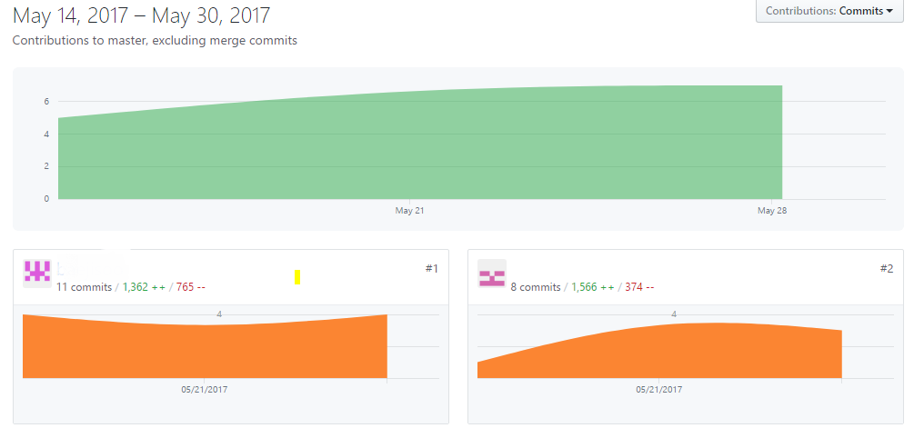
3. 커밋그래프와 시연
배지수
성예솔

Slide 7
Thank you for your attention
감사합니다

